Slide 1
Hadronic loop effects on the radiative decays
of radial excitations of $η−η^{′}$ systems
报告人：Yin Cheng （程茵）
Institute of High Energy Physics, CAS
2021年5月18日
In collaboration with Prof. Qiang Zhao
1
Notes:
各位老师同学下午好，很高兴组委会给我这次机会让我报告一下我近期的一个工作。我是来自高能所的程茵，我今天要报告的题目是强子圈图对于eta-eta’ 的第一径向激发态的辐射衰变的影响，我的合作者是我的导师赵强研究员。

Slide 2
Outline
1
Motivation and introduction
2
Formalism
A. Parametrization for the production mechanism
B. Tree-level amplitude in the VMD model
C. Loop amplitudes in the VMD model：Lagrangians and coupling constants
3
Results and discussions
Relative production rate between $η(1405)$ and $η(1295)$
Decay widths for $η\left(1405\right)$ and $η\left(1295\right)→γ V$ and the ratios between different decay channels
Loop influence on the mixing angle
4 Summary
2
Notes:
这是我得报告的大纲。首先我会介绍这个工作的Motivation和基本的出发点。
接下来第二部分Formalism会介绍一下这个工作的具体的理论计算过程，主要包括振幅的计算和相关的coupling 的确定方法。
第三部分 我会展示我们的计算结果，并对该结果做出相应的讨论
最后是我的报告的总结

Slide 3
Motivation and introduction
The splitting of one state $η\left(1440\right)$ into two states, $η\left(1405\right)$ and $η\left(1475\right)$, suggested an outnumbering of the SU(3) nonet and could be an indication of exotic hadrons beyond the conventional quark model.
The flux tube model predicted the mass of pseudoscalar glueball around 1.4 GeV. The outnumbering of $η^{\left(′\right)}$ states around 1.4 GeV were believed to be an evidence for the pseudoscalar glueball. However, this assignment was not support by the LQCD simulations which find that the pseudoscalar glueball mass cannot be less than 2 GeV [1,2].
[1] Y. Chen et al., Phys. Rev. D 73, 014516 (2016);
[2] A. Chowdhury, A. Harindranath, and J. Maiti, Phys. Rev. D 91, 074507 (2015);
3
Notes:
实验发现质量相近的两个态 $η(1405)$ 和 $η(1475)$ , 导致多出一个态无法填入 传统夸克模型的 SU(3)多重态，这意味着其中一个可能是超出传统夸克模型的奇特强子态。
Flux tube 模型预言赝标胶球的质量在1.4 个Gev左右，所以质量在1.4 个Gev 附近的多出来的eta 粒子曾被认为是赝标胶球。
但是，LQCD的计算结果给出赝标胶球的质量不会低于2个Gev. 所以我们认为Eta1405 不可能作为赝标胶球。
（1）

Slide 4
Motivation and introduction
There is no indication that two pseudoscalar states $η\left(1405\right)$ and $η(1475)$ are needed in the description of any exclusive channel such as $ηππ$ [3-5], $K\overline{K}π$[6], and the isospin-violating $3π$ channel[7].
[3] M. Ablikim et al. Phys. Rev. Lett., 107:182001,2011;
[4] M. Ablikim et al. Phys. Rev. Lett., 106:072002, 2011;
[5] M. Ablikim et al. Phys. Rev. D, 100(9):092003, 2019;
[6] M. Ablikim et al. Phys. Rev. D, 87:092006, 2013;
[7] M. Ablikim et al. Phys. Rev. Lett., 108:182001, 2012.
The signals for $η\left(1405\right)$ and $η(1475)$ can be interpreted as from the same state which suffered from the triangle singularity [8,9,10]. Then, the $η\left(1295\right)$ and $η(1405/1475)$ can be assigned as the first radial excitations of $η$ and $η^{′}$, respectively.
[8] J.-J. Wu, X.-H. Liu, Q. Zhao, and B.-S. Zou, Phys. Rev. Lett. 108, 081803 (2012);
[9] X.-G. Wu, J.-J. Wu, Q. Zhao, and B.-S. Zou, Phys. Rev. D87, 014023 (2013);
[10] M.-C. Du, Q. Zhao, Phys. Rev. D100, 036005 (2019)
The $η−η^{′}−G$ mixing suggests that the mixing of the glueball with $η$ and $η′$ are rather small [11]. We assume the first radial excitations totally follow the mixing pattern of the $η−η′$ system, and ignore their mixing of glueball.
[11] W. Qin, Q. Zhao, and X.-H. Zhong, Phys. Rev. D 97, 096002 (2018)
4
Notes:
并且，BESIII 的测量结果显示，这些单举的衰变道的不变质量谱并不需要两个赝标粒子 $η\left(1405\right)$ 和 $η\left(1475\right)$ 来描述。
随后，在引文8这篇工作中，通过引入三角奇异性可以$很好解释 同位旋破坏过程 J/ψ$ $→γη（$1405 1475）$→γ+3π$ 的增强行为，表明三角图的贡献不可忽略，作为突破口，引文9 和10 中 发现 由于三角奇异性的影响
Eta 1405 和 eta 1475 可以解释为同一个态在不同的衰变道中的行为。进而可以自然地将\eta 1295 和eta 1405 解释为eta –eta ‘ 的第一径向激发态，这是我们这个工作的出发点之一。
接下来我们会统一用 $η\left(1405\right)$ 来表示 $η\left(1405\right)$ 或者$η(1475)$ 的信号。
引文11 中 关于eta –eta ‘ G mixing 的工作中显示胶球和 eta –eta ‘ 的混合是非常小的。我们假定第一径向激发态完全遵循eta –eta ‘的混合模式，并且忽略胶球的混合，这是另一个出发点。
（2）

Slide 5
Motivation and introduction
BESIII has measured the decay rate of $η(1405/1475)$ $→γφ,$ from which the ratio of $Γ(η\left(1405\right)→γρ)$/ $Γ(η\left(1405\right)→γφ$) can be extracted [12]. It is crucial to examine whether this is consistent with the first radial excitation of assumption.
[12] M. Ablikim et al. Study of $η(1475)$ and $X(1835)$ in radiative $J/ψ$ decays to $γφ.$ Phys. Rev. D, 97(5):051101, 2018.
We systematically study $J/ψ$ $→γ η_{X}→γγ V$ with $η_{X}=η\left(1295\right),$ $η\left(1405\right)$, and $V=ρ^{0}, ω, φ,$ and examine the role played by the intermediate$K^{∗}$ $\overline{K}$ meson loops. This should provide further experimental evidences for the one–state solution for $η(1405)$ and $η\left(1475\right),$ and allow a natural categorization of $η\left(1295\right)$ and $η(1405)$ as the first radial excitation states of $η$ and $η′$.
5
Notes:
BESIII 测量了 在Jpsi 衰变中 eta 1405 到 $γ φ$的分支比，从而我们可以得到eta 1405 衰变到gamma rho 比上 到 gamma phi 的比值。那么接下来关键的就是检验在eta 1295 和eta 1405 被当作是第一径向激发态的假定下，计算出来的辐射衰变宽度的比值是否符合实验数据。
我们系统地研究了 $J/ψ$ $→γ η_{X}→γγ V$ 的过程，其中 $η_{X}=η\left(1295\right),$或者 $η\left(1405\right)$, and $V=ρ^{0}, ω,或者 φ,$ 并探究了$K^{∗}$ $\overline{K}$ 强子圈图在这些辐射衰变中带来的影响。我们的理论计算结果将会提供更多观测量作为实验证据来验证 我们工作的出发点是否正确。

Slide 6
Formalism A. Parametrization for the production mechanism B. Tree-level amplitude in the VMD model C. Loop amplitudes in the VMD model：Lagrangians and coupling constants
6
Notes:
接下来我来介绍一下 计算的Formalism

Slide 7
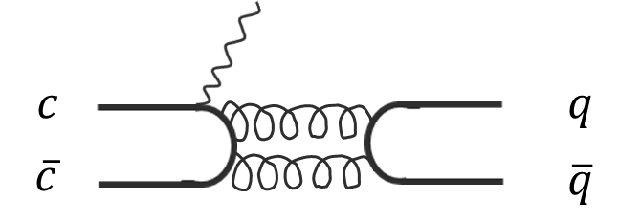
$J/ψ$ $→γ gg→γ η_{X}$
$$\text{A}\text{. }\text{Parametrization} \text{for} \text{the} \text{production} \text{mechanism} J/ψ →γ η_{X}→γγ V$$
Parameterization of the mixing
$$η≡cos α_{P} q\overline{q} −sin α_{P} s\overline{s}$$
$$η^{′}≡sin α_{P} q\overline{q}+cos α_{P} s\overline{s}$$
$$η(1295)≡cos α_{P} q\overline{q} −sin α_{P} s\overline{s}$$
$$η(1405)≡sin α_{P} q\overline{q}+cos α_{P} s\overline{s}$$
$$R≈m_{q}/m_{s}$$
$J/ψ$ $→γη(1295)$
$J/ψ$ $→γη(1405)$
Constructive
Destructive
7
Notes:
首先是产生$J/ψ →γ η_{X}→γγ V$ 的参数化方案。
根据基态的混合模式，$η\left(1295\right) 与η\left(1405\right)的$混合的表达式跟$η,η^{′}是$同样的形式。我们在 qq bar ss bar 基下的定义了混合角 $α_{P}$。
J/psi 辐射衰变到强子的过程实际上是J/psi 先辐射衰变到一个光子加两个胶子，然后这两个胶子再强子化为末态的介子。
如图所示，我们定义一个coupling g0, 它描述的是J/\psi 放出光子 ，和两个胶子，然后两个胶子强子化为
0-+ 量子数的任意味道的 夸克对 q q\bar 这个过程的几率。
那么根据上面的混合表达式，J/psi 辐射衰变到 $η\left(1295\right)$ 或者 $η(1405)$的coupling就应该是 g_0 乘上 它们各自相对应的混合因子组成的一个表达式。
在$这样的参数化下，J/$psi 到$\backslash$gamma $η\left(1405\right)$ 比上 到\gamma \eta 1295 的比值就可以简单地写成为，coupling 的比值的平方再乘上质心系动量比值的三次方。因为这里末态粒子的相对轨道角动量应该是P 波，所以是动量P的三次方。
我们可以看到，在eta 1405 中，非奇异夸克的贡献是奇异夸克的贡献是相加的，但是在eta 1295 中这两部分是相消的。这是与目前的实验结果是自洽的。 实验在j\PSI 的辐射衰变中看到eta 1405 的信号比eta 1295 的更多。

Slide 8
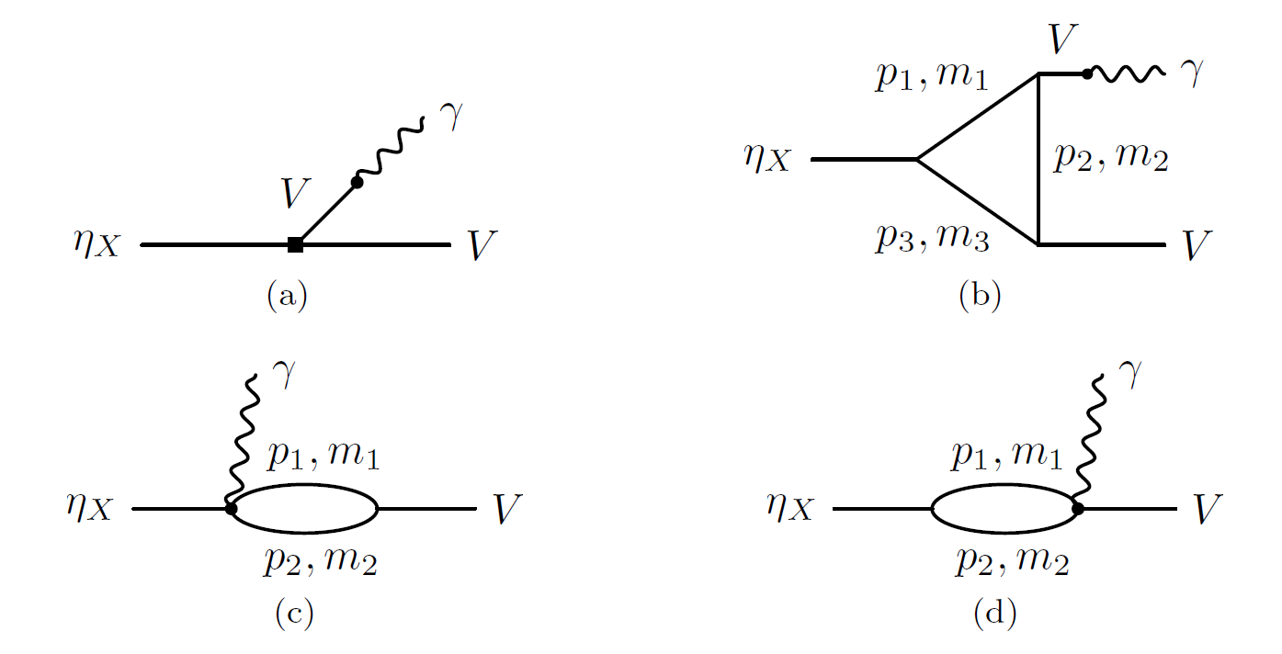
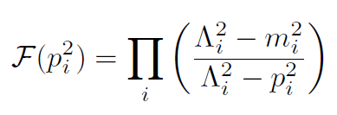
Effective couplings for $η_{X}→γV$
$$\text{A}\text{. }\text{Parametrization} \text{for} \text{the} \text{production} \text{mechanism} J/ψ →γ η_{X}→γγ V$$
Diagrams in hadronic level
(a) and (b) : Tree diagram and triangle diagrams Electromagnetic vertices are calculated in the VMD model.
:
(c) And (d): Contact diagrams. Electromagnetic vertices are induced by the minimum substitution at the strong interaction vertices: $∂_{μ}→∂_{μ}+i e \hat{Q}A_{μ}$
Form factor
:
$$Λ_{i}=m_{i}+α Λ_{QCD}$$
8
Notes:
接下来是$η_{X}→γV$的辐射衰变，我们在有效拉氏量方法下，定义描述这个过程的一个有效顶点。
右边是我们考虑的衰变过程的机制。 （a）图 和（b）图分别是树图 和三角图，由于强子圈图是在强子层次上描述的，为了统一性，我们的树图也是在强子层次上描述的，故而我们统一地在Vector meson dominance 框架下来描述 电磁顶点。
根据（b）图上的标记的中间态粒子的标号形式，我们列出所有可能的中间态Koan粒子的组合。一共有六种类型的三角图。
（c）和（d）我们称为 Contact diagrams. 它是通过最小替换把普通的偏导换成协变导数来在强子顶点引入光子。中间态粒子可以有两种不同组合。
强子圈图做圈积分的时候这些会出现发散，我们通过在每个顶点上加相应的单极形状因子来消除发散。
截断参数 lambda 可以参数化为 相应的质量加上 alpha 乘上一个 Lambda QCD.
（2）

Slide 9
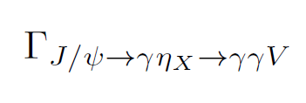
$$\text{A}\text{. }\text{Parametrization} \text{for} \text{the} \text{production} \text{mechanism} J/ψ →γ η_{X}→γγ V$$
With the calculated $g_{η_{X}γV}$ one can express the partial decay width for $J/ψ →γ η_{X}→γγ V$ as:
$G_{η_{X}}:$Propagator of $η_{X}$
9
Notes:
利用定义好的在这个级联衰变中的两个顶点，我们可以得到，这整个过程的衰变宽度是正比于下面的这个表达式的，其中 $η_{X}→γ V$ 的这个有效顶点是分别由树图和圈图两部分贡献组成。
（30s）

Slide 10
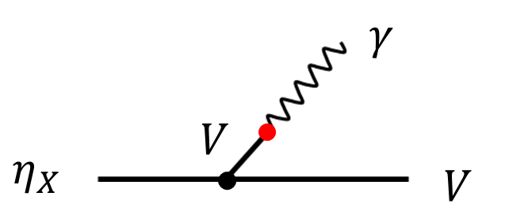
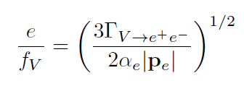
B. Tree-level amplitude in the VMD model
VMD model
$f_{V}:$ Decay constant of vector V
Strong coupling $g_{η_{X}VV}$ will be discussed in the following section.
10
Notes:
在VMD 模型下，树图部分贡献的有效couplings 可以写成 强相互作用顶点乘上中间矢量粒子传播子再乘上 VMD 下的电磁顶点。
原则上需要把所有中间交换矢量粒子的贡献求和起来的，但根据同位旋对称性，这里只有与末态V相同的矢量粒子有贡献。
$g_{η_{X}VV}$ 是黑色圆点表示的强相互作用顶点，这个相互作用顶点的具体值我们会在后面部分讨论。红色圆点表示的VMD 的电磁顶点 由蓝色方框里的耦合常数表示，fv 是该 中间矢量粒子的衰变常数。
衰变常数由矢量粒子V 到 e+ e- 的衰变宽度决定。相关的V 的衰变常数在这个表中给出。
(1)

Slide 11
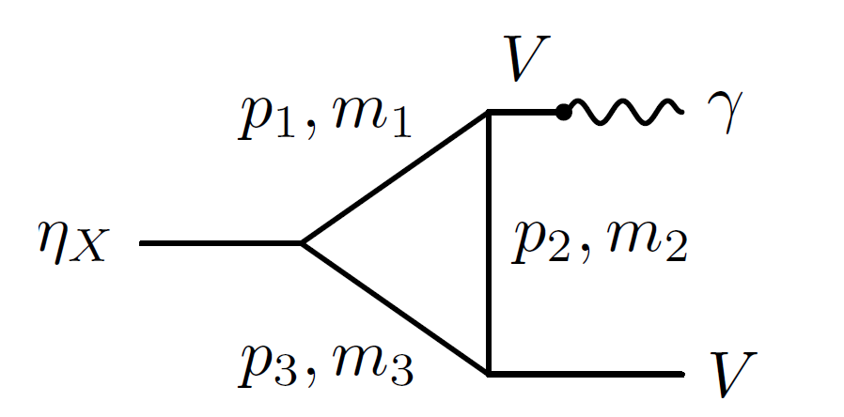
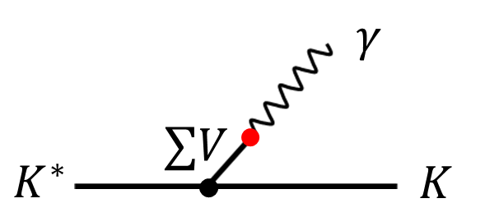
C. Loop amplitudes in the VMD model: Lagrangians and coupling constant
Within the triangle loops the vertices for the photon couplings to the $K$ $\overline{K},$ $K^{∗} \overline{K}$, $K^{∗}$ ${\overline{K}}^{∗}$ pair can be described by the VMD model which have the following structures:
=
Strong couplings will be discussed later.
11
Notes:
同样地，我们写出在三角图上的电磁顶点在VMD 模型下的表达式，蓝色方框里的是具体的一个例子，这样一个三角图的电磁顶点在VMD 下 如下面这个图所示。 在六种不同类型的三角图中总共会出现这三种类型的电磁顶点 分别是光子$耦合到 K$ $\overline{K},$ $K^{∗} \overline{K}$, $K^{∗}$ ${\overline{K}}^{∗}$。
这里不受到同位旋的限制，故所有中间矢量粒子的贡献都求和起来了。
表达式中涉及到的不同类型的强相互作用顶点 的具体值会在接下来讨论。
（1）

Slide 12
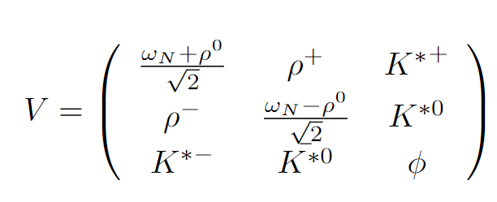
C. Loop amplitudes in the VMD model: Lagrangians and coupling constant
Effective Lagrangian Approach
We adopt the same form of this multiplet matrix for the first excitation states $η\left(1295\right)$ and $η(1405)$
$g_{XVP}$ is the overall coupling between a first radial excitation pseudoscalar ${\left(q\overline{q}\right)}_{0^{− +}}$ and ground states V P.
$g_{XVV}$ is the overall coupling between a first radial excitation pseudoscalar ${\left(q\overline{q}\right)}_{0^{− +}}$ and ground states V V.
Assumption: $g_{VPP}$ and $g_{XVP}$, $g_{VVP}$ and $g_{XVV}$ have the same sign
12
Notes:
在我们的计算中出现的三种不同类型的强相互作用顶点 分别用这三个对应的有效拉氏量来描述。P 和V 分别是基态的赝标粒子和矢量粒子多重态。通过SU(3) 味道对称性我们可以确定在 同样类型的强相互作用顶点的相对大小和相位是多少。
我们对于赝标粒子的第一径向激发态 $η(1295)$ 和$η\left(1405\right)$ 采用与基态形式相同的多重态矩阵。
我们定义$g_{XVP}$ 是赝标的第一径向激发的 ${\left(q\overline{q}\right)}_{0^{− +}}$ 态 与 基态 V P 的整体的 耦合常数， 对应于 $g$_VPP 中一个基态赝标粒子变成了第一径向激发态。
同理，我们定义$g_{XVV}$是赝标的第一径向激发的 ${\left(q\overline{q}\right)}_{0^{− +}}$ 态与 基态 V V 的整体的 耦合常数， 对应于 g_VVP 。
并且我们假定其中一个粒子的径向激发并不会改变这个耦合常数的符号，$即 g_{VPP}$ and $g_{XVP}$, $g_{VVP}$ and $g_{XVV}$ 符号相同。
（2）

Slide 13
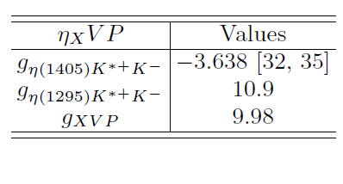
C. Loop amplitudes in the VMD model: Lagrangians and coupling constant
$g_{VPP}=g_{φK \overline{K}}$ =4.47 can be extracted from the data $φ→K\overline{K}$ (positive and real number)
$g_{η\left(1405\right) K^{∗} \overline{K}}$ $=−3.638$can be extracted from experimental data by combined analysis of the $η\left(1405\right)$ decays into$K$ $\overline{K} π$, $ηππ$ and $3π$ . (sign of minus comes from the mixing factor)
13
Notes:
通过展开有效拉氏量我们得到 1405 $K^{∗} K$ 和 1295 $K^{∗} K$ 耦合常数的表达式，这两个耦合常数由SU(3)对称性联系起来。
我们从实验数据 $φ→K\overline{K} 衰变$中提取出$g_{φK \overline{K}}$的大小，它实际上就等于$g_{VPP}$，我们固定它为一个正实数。
从实验中可以提取出 $g_{η\left(1405\right) K^{∗} \overline{K}}$ 的大小为 3.638，那么由于 $g_{VPP}$ and $g_{XVP}$ 符号相同，由于混合角是小于45度的，蓝色框内混合因子确定该耦合常数的符号为负。
从表中看到，由于这里的混合因子对于$η\left(1295\right)$ 是相加的，导致$g_{η\left(1295\right) K^{∗} \overline{K} }$要比$g_{η\left(1405\right) K^{∗} \overline{K}}$ 大很多

Slide 14
C. Loop amplitudes in the VMD model: Lagrangians and coupling constant
Relations between the couplings of $φK\overline{K}$and $φ {K^{∗}\overline{K}}^{∗}$, $η_{X}K^{∗}$ $\overline{K}$ and $η_{X}K^{∗}$ ${\overline{K}}^{∗}$
The${}_{_}^{3}{P_{0}}$ model was firstly proposed by [1], and later developed by [2,3].
Strong decay of hadrons is described as a consequence of the QCD vacuum fluctuation in association with the creation of a pair of quark-antiquark with the vacuum quantum number $J^{PC}=0^{++}$.
$q \overline{q}$ pair from vacuum
$$L=1, S=1, J=0.$$
$P={\left(−\right)}^{L+1}, C={\left(−\right)}^{L+S}$
$${{}_{_}^{2S+1}L}_{J}={{}_{_}^{3}P}_{0}$$
[1] L. Micu Nucl. Phys. B10 (1969) 521-526.
[2] A. Le Yaouanc, L. Oliver, O. Pene, and J. C. Raynal Phys. Rev. D8 (1973) 2223-2234.
[3] A. LE Yaouanc, L. Oliver, O. Pene, and J. C. Raynal Phys. Rev. D9 (1974) 1415.
14
Notes:
接下来我们利用 3P0 模型来确定 $φK\overline{K}$and $φ {K^{∗}\overline{K}}^{∗}$， $η_{X}K^{∗}$ $\overline{K}$ and $η_{X}K^{∗}$ ${\overline{K}}^{∗}$ 之间的耦合常数的关系。
3P0 主要用于描述介子和重子的强衰变过程，它的主要的机制是从真空中产生一对具有真空量子数的夸克对，分别跟初态粒子的夸克重新组合成末态粒子。
主要的动力学示意图由右边的这两个图所示。

Slide 15
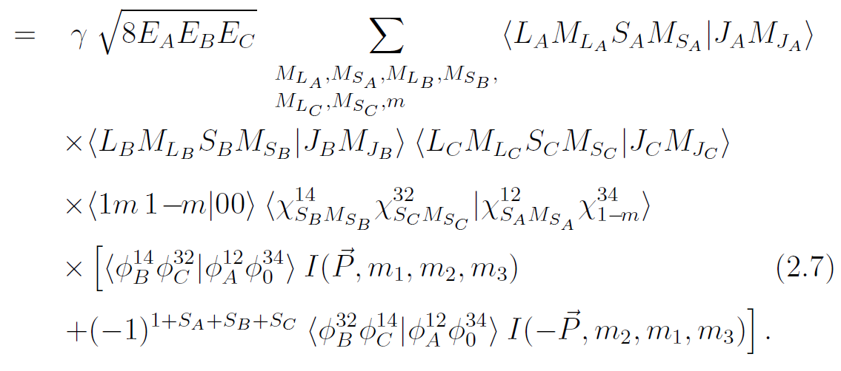
C. Loop amplitudes in the VMD model: Lagrangians and coupling constant
Identical spatial and flavor wavefunctions but only different in the spin wave function. Relations between these two couplings could be manifested by 3P0 theory.
Helicity amplitude in the 3P0 model
_{3P0}
ELA
$$\frac{{\tilde{M}}_{VPP}}{{\tilde{M}}_{VVP}}$$
=
$$\frac{M_{VPP}}{M_{VVP}}$$
15
Notes:
在3P0 模型下，衰变过程的helicity 振幅主要是由初末态粒子的轨道和自旋角动量波函数的重耦合系数乘上味道和空间部分的overlap.
对比 $φK\overline{K}$and $φ {K^{∗}\overline{K}}^{∗}$这两个顶点，可以看到这两个顶点的初末态介子的空间波函数都是相同的谐振子的基态波函数，但是K \bar{K} 的夸克自旋组合是单态而K star K star 是三重态，这两个衰变过程唯一的不同就是自旋波函数的重耦合系数给出的差别。
用3P0 模型我们可以得到这两个顶点的振幅的比值，这个比值应该完全等同于我们用有效拉氏量方法给出的这两个顶点的比值，从而确定我们在有效拉氏量中定义的couplings的大小和相位的关系。
同样的方法也可以用来确定 $η_{X}K^{∗}$ $\overline{K}$ and $η_{X}K^{∗}$ ${\overline{K}}^{∗}$的关系。

Slide 16
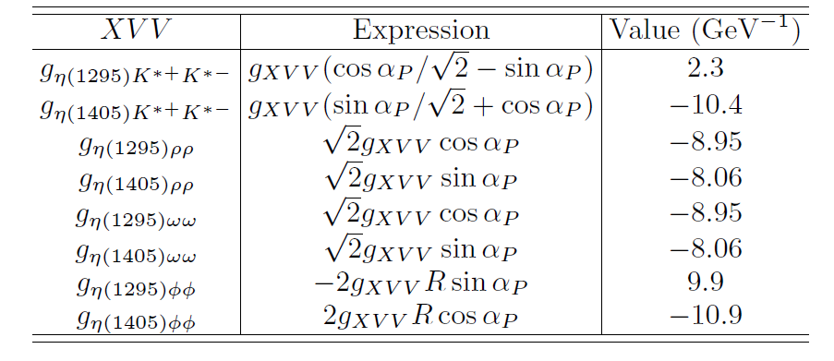
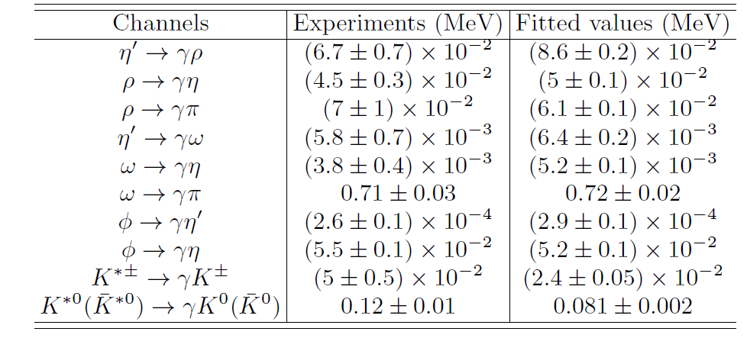
C. Loop amplitudes in the VMD model: Lagrangians and coupling constant
Collections of the $η_{X}$VV couplings
Coupling $g_{VVP}=−8.38±0.1 {GeV}^{−1}$is determined by fitting the experimental data for $V→γ P$ and $η^{′}→γP$
$$g_{XVV}=−9.23$$
16
Notes:
从 3P0 模型中确定出 $η_{X}K^{∗}$ ${\overline{K}}^{∗}$ 后，那么我们可以根据SU(3) 对称性 可以确定在相同多重态中的其他的耦合常数，如左边的表所示
现在我们可以看到，蓝色框包含的耦合常数就是我们面前讨论的树图中的强相互作用顶点。我们确定出$g_{XVV}=−9.23$.
另外我们通过在VMD 模型下 拟合基态的 $V→γ P$ 和$η^{′}→γ V 的$实验值，主要是认为树图阶的贡献Saturate 实验数据，从而提取出基态的 耦合常数 $g_{VVP}$, 根据$我们的假定 g_{VVP}$ and $g_{XVV}$ 符号相同 可以确定 $g_{VVP}$ 的相位。

Slide 17
C. Loop amplitudes in the VMD model: Lagrangians and coupling constant
Strong couplings under SU(3) symmetry
Look back: Electromagnetic vertices in the VMD model
$$e≈0.3$$
17
Notes:
在上面的这个表中，我们列出根据已经确定的$φ$ 相关的强耦合常数 通过SU(3) 对称性来确定的 $ρ 和$ $ω$ 相关的强耦合常数。
下表是 在已经确定了全部涉及到的强耦合常数后，我们计算出VMD 模型下电磁顶点的 具体数值是多大。可以看到在VMD 框架下定出来的数值 基本上是与对应的实验值符合的。

Slide 18
Results and discussions
18
Notes:
接下来是我的计算的结果 和相应的讨论。

Slide 19
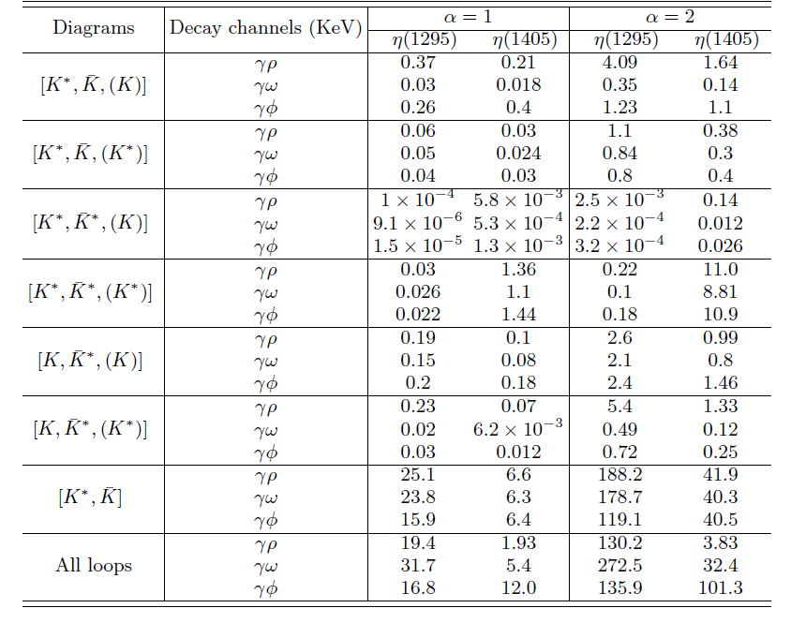
Exclusive contributions from each loop diagram
1. Dominant corrections.
2. Corrections to the $η\left(1295\right)$ radiative decays is greater.
19
Notes:
首先是单独的每个类型的圈图的贡献。我们在这张表中罗列出来，表中衰变宽度的单位是KeV.
可以看到 Contact diagrams 的贡献为最主要的贡献，并且 在这个图中，对于$η(1295)$ 的修正要比$η\left(1405\right) 的$大，这是由于之前提到的$η\left(1295\right)$ 到 $K^{∗}K$ 有较大的coupling.

Slide 20
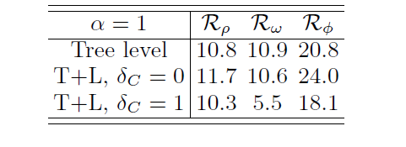
Relative production rate between $η(1405)$ and $η(1295)$
T+L： Tree +Loop
The results with $δ_{C}=1$ and $δ_{C}=0$ distinguish the situations whether or not to include the contributions from the contact diagram.
20
Notes:
这是在J/psi 辐射衰变到相同末态但是通过不同中间态eta 1405 比上eta 1295的比值。
我们在Contact diagram 前乘了一个系数$δ_{C}$, $δ_{C}=0$ 或者$δ_{C}=1$ 表示是否包含修正最大的contact diagrams图的贡献。
可以看到，计算结果实显由于eta 1295 在产生过程中被压低，所有可能的辐射衰变末态通过eta 1295中间态过程衰变的 分支比是要比通过1405 过来的分支比要小。对比表中第一行和第三行， 发现考虑了 强子圈图的贡献，会对于这个比值会有一定的影响。特别是在$γγω$ 末态中比值改变明显。

Slide 21
B. Decay widths for $η\left(1405\right)$ and $η\left(1295\right)→γ V$ and the ratios between different decay channels
Decay rate: $η\left(1295\right):$ $γρ>γω>γφ$
$$η\left(1405\right): γρ>γφ>γω$$
Ratios
21
Notes:
接下来是 具体的不同的$η_{X}$ 的衰变过程的宽度。表中分别列举了只考虑树图的，和考虑了圈图贡献后截断参数分别取$α=1$ 和 $α=2$
的衰变宽度。可以看到，在$η\left(1295\right)$ 辐射衰变中 不同道的大小关系为：$:$ $γρ>γω>γφ$， 而在$η(1405)$ 中 为 $: γρ>γφ>γω$，并且，$γ φ$ 和$γω$ 的大小是在考虑了圈图后出现了反转，这是符合目前的实验结果的：$η(1405)$ 辐射衰变中 $γφ$ 的信号比$γω的$强。
接下来我们就具体看一下不同衰变道的比值关系。

Slide 22
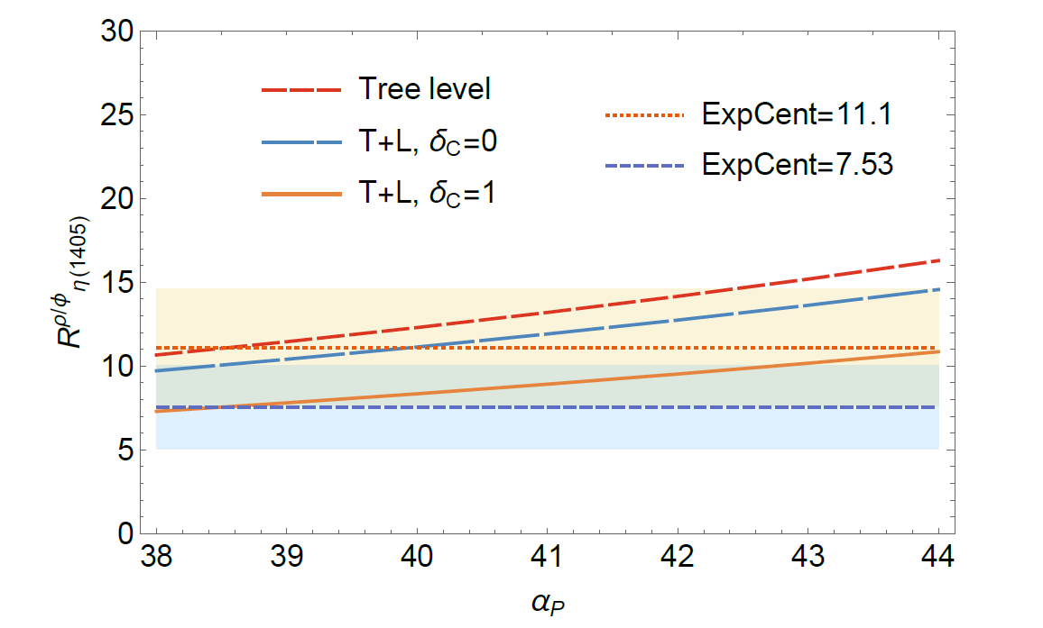
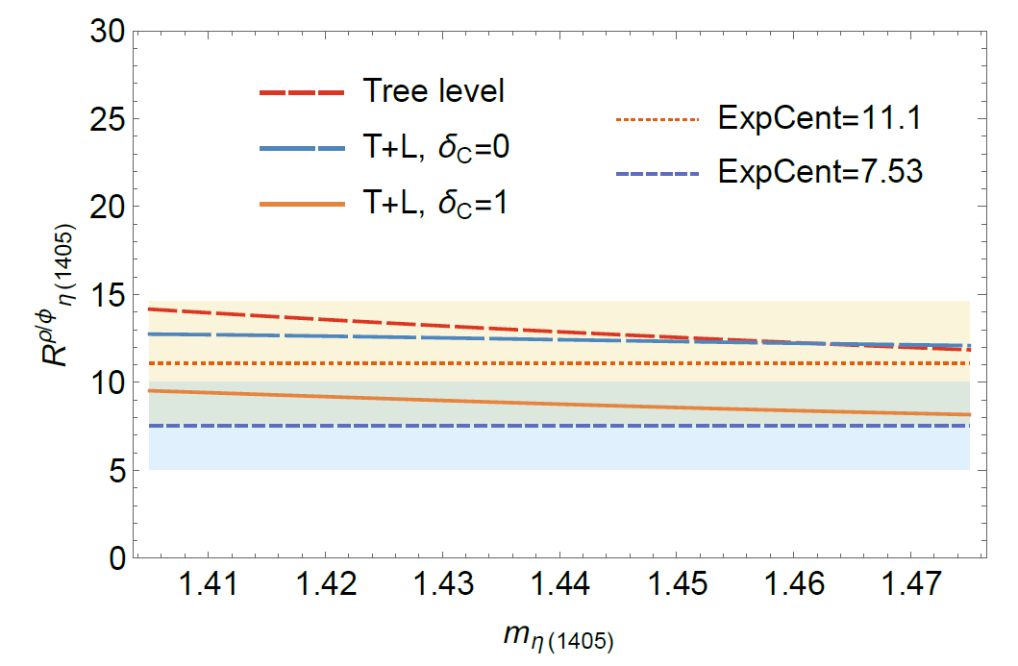
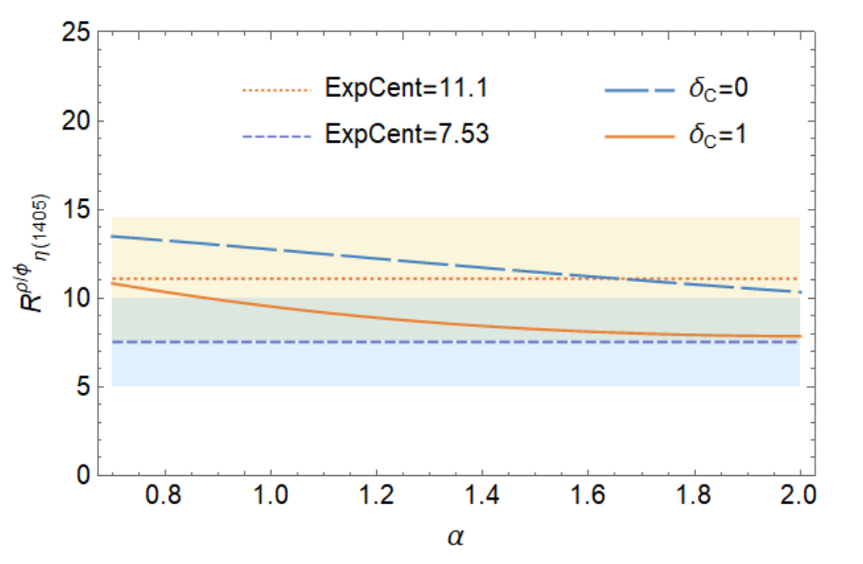
B. Decay widths for $η\left(1405\right)$ and $η\left(1295\right)→γ V$ and the ratios between different decay channels
22
Notes:
首先是 $η(1405)$ 中 $γρ$ 比上 $γ φ$, 这个比值是BESIII 在18年已经测出了数据的，如表上所示，他们 $得到$两个解 一个是 解的中心值 为11.1， 误差范围如图中淡黄色区域， 另一个解为，7.53， 误差范围如淡蓝色区域. 我们在图中列出了，只考虑树图的， 和两种考虑圈图的情况，计算结果都是在BESIII 给出的解的实验值的误差范围之内。我们还考虑了该比值对1405 质量 和截断参数 $α$ 的依赖，发现并不敏感。

Slide 23
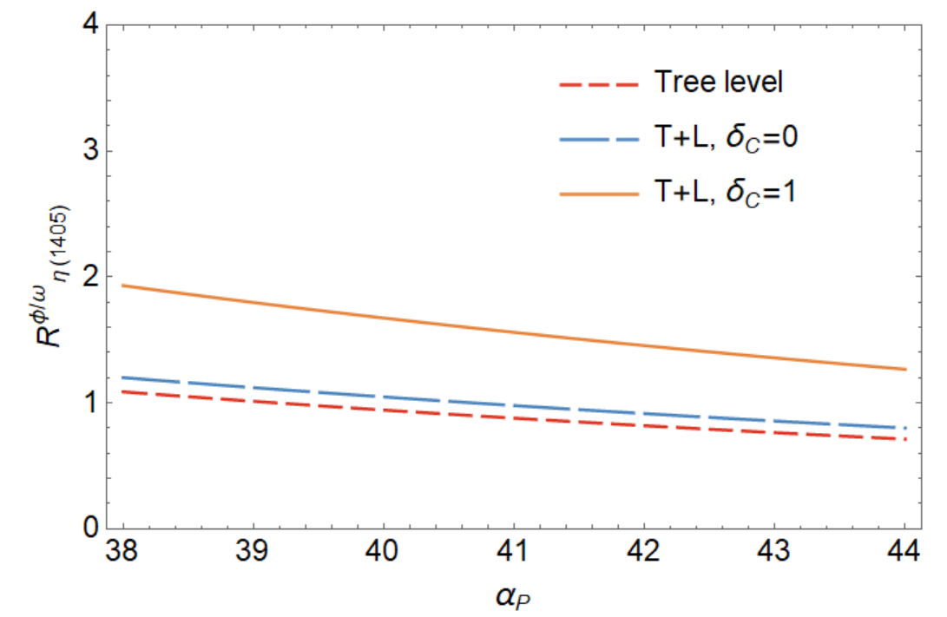
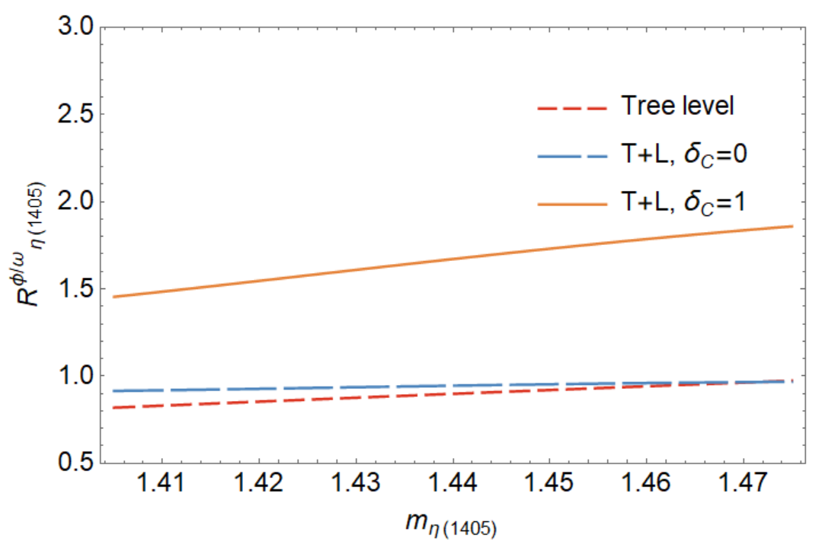
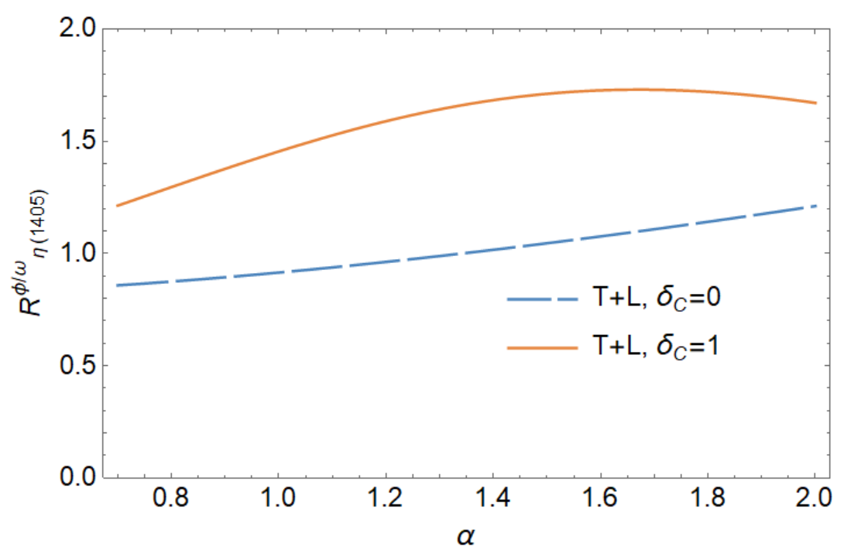
B. Decay widths for $η\left(1405\right)$ and $η\left(1295\right)→γ V$ and the ratios between different decay channels
23
Notes:
接下来是是 $η(1405)$ 中 $γ、φ$ 比上 $γ ω,$ 如之前所说$γ φ$ 比上$γω$ 的大小是在考虑了圈图后出现增强，这是符合目前的实验结果的：

Slide 24
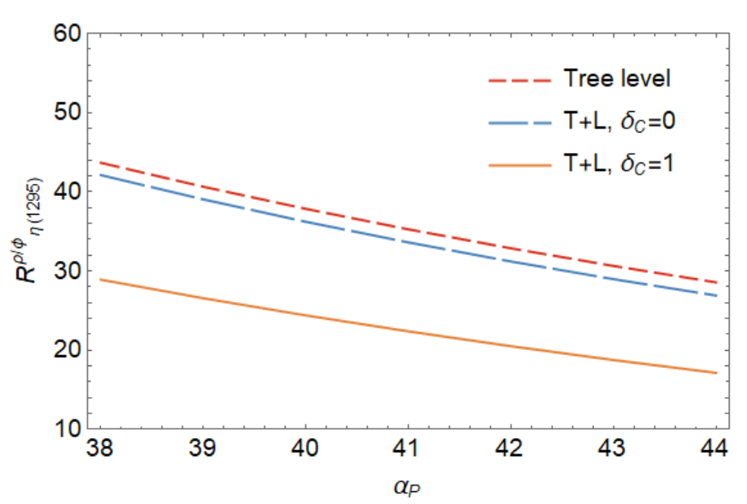
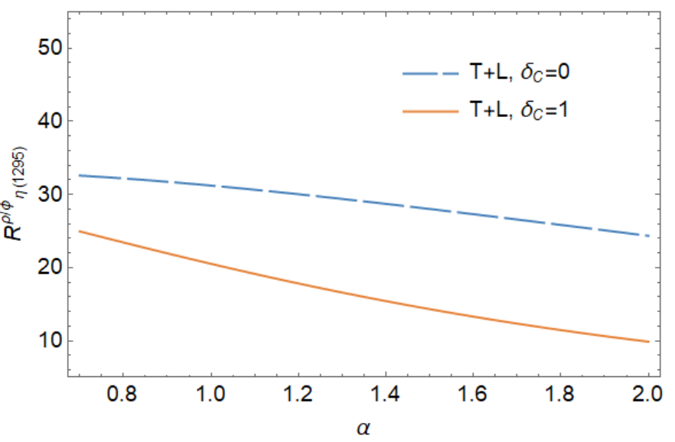
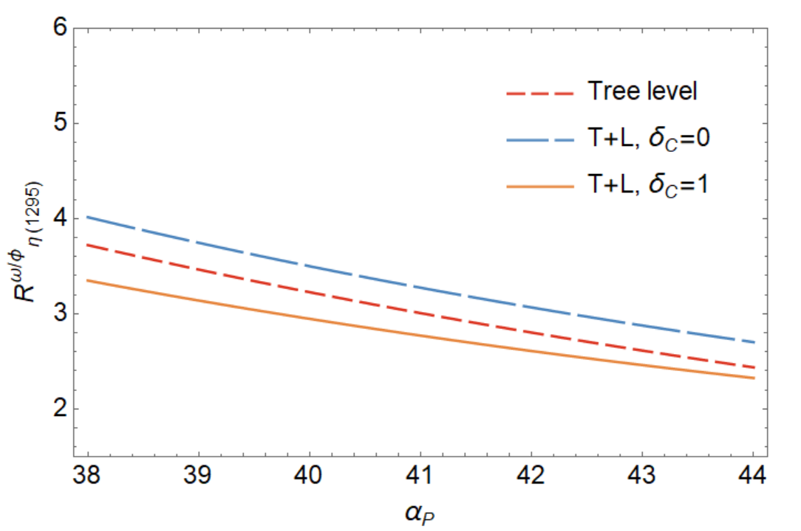
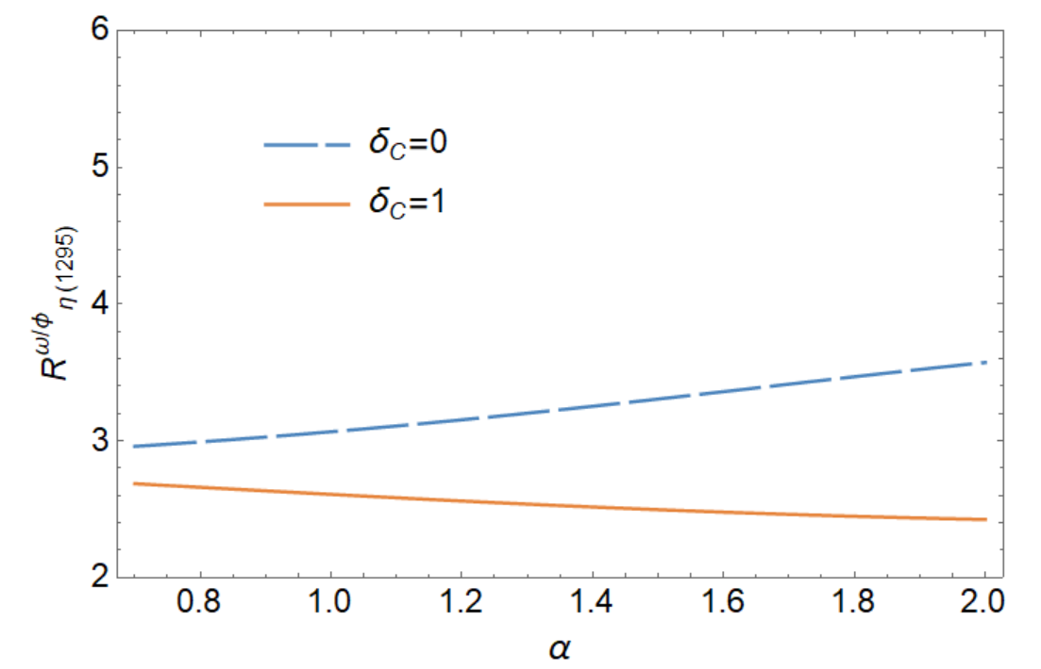
B. Decay widths for $η\left(1405\right)$ and $η\left(1295\right)→γ V$ and the ratios between different decay channels
24
Notes:
接下来是 $η(1295)中$ 辐射衰变的比值关系。1295 到gamma rho 比上到 gamma phi 的比值，在考虑了圈图修正后这个比值会有较明显的变化。$γω$ 与$γ φ$ 比值的变化不明显。

Slide 25
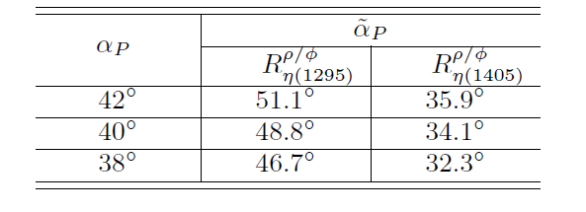
C. Loop influence on the mixing angle
Matching it to the tree-level relation
25
Notes:
由于圈图会对这些比值带来一定的影响，如果我们在给定混合角$α_{P}$ 下把考虑圈图后计算出来的比值 match 到只考虑树图机制下的的比值表达式，那么我们可以提取出另一个混合角$α_{P}$ tilde. 如表中所示，在1295 和1405 中定出来的混合角非常不一样。

Slide 26
Summary
Under the first radial excitation and similar mixing pattern assumption, the ratio of $Γ(η(1405)→γρ)$ to $Γ\left(η(1405)→γφ\right)$ is coincident with experimental data both in the cases with the correction of hadronic loop and without it.
The ratio of $Γ(η(1295)→γρ)$ to $Γ\left(η(1295)→γφ\right)$ may obtain relatively larger influences from the hadronic loop transitions. It implies that the mixing angle extracted in the $η(1295)$ radiative decays by matching the experimental data to the leading M1 transition ratio may deviate from the values extracted from the $η(1405)$ radiative decays.
Experimental search for the $η\left(1295\right)$ signals in $J/ψ$ radiative decays is desirable for firming up the assignment of these two states as the first radial excitations of $η$ and $η′$.
26
Notes:
最后是我们的这个工作的主要结论。
第一，在把eta 1295 eta 1405 看作是eta-eta’的第一径向激发态并且完全follow 基态混合模式的这个假定下，考虑了圈图的贡献或者没考虑圈图的贡献，1405 到 gamma rho 比上1405 到 gamma phi 的比值都是与实验值符合的。
第二，eta 1295 到gamma rho 和eta 1295 到 gamma phi 的比值确是会受到圈图贡献比较大的影响。 这意味着如果都把 实验值match到 作为领头阶的树图 确定的比值时，在1405中定出来的混合角会偏离于在1295 中偏确定的混合角。但是我们可以解释这并不是说第一径向激发态的假定不正确或者混合角不一样，而是由于高阶的强子圈图的贡献带来的影响。
最后，为了可以检验这两个态是否是$η−η′$ 的第一径向激发态，我们认为很有必要去在J/\psi 的辐射衰变中去测量这两个态更多相关的数据。

Slide 27
Thanks

